Slide 1
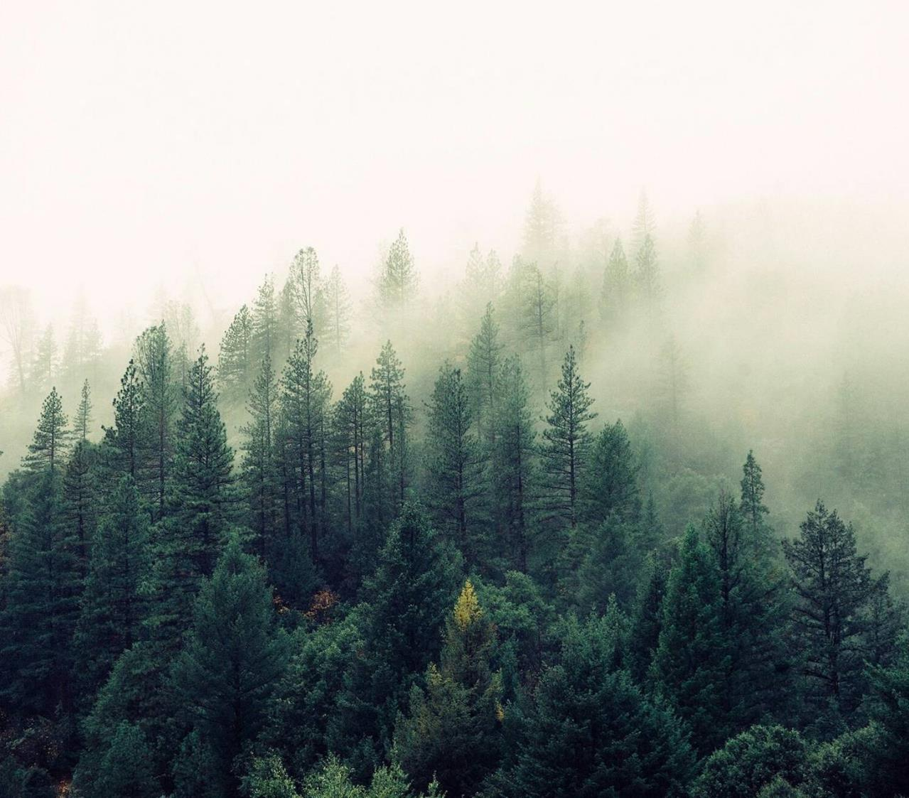
Ibsen'in Son Oyunu
-
Når vi døde vågner
-
(Biz Ölüler Uyanınca)
(1899)
Hakan kaleLioglu

Slide 2
Son Oyunlarına Giden Dönem:
1891
27 yıllık bir aradan sonra, bir gemi seyahati sonrası Christiania’ya (Oslo) dönüş ve yerleşme kararı.
1892-3
Oğlunun meşhur şair Bjørnson’un kızıyla evliliği ve torununun doğumu. Yeni oyunlar.
1898
70. yaş günü. Tüm dünyadan tebrikler, kutlamalar. Toplu Eserleri yayınlanmaya başlıyor.
1899
Biz Ölüler Uyanınca yayınlanıyor.
1900-1906
Kalp krizi/inme geçiriyor. İkinci kez tekrarlıyor. Ölümü.

Slide 3

Ibsen Ne Kadar Ünlüydü?
«Bir Bebek Evi» piyesinden bahsetmemeniz rica olunur.

Slide 4
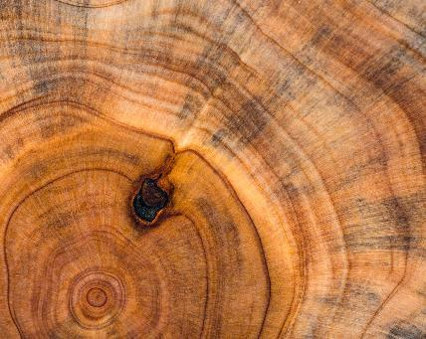
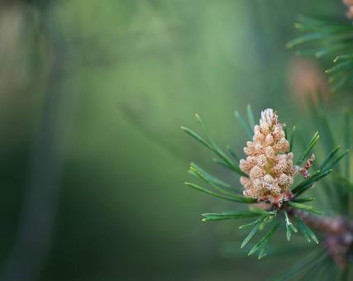
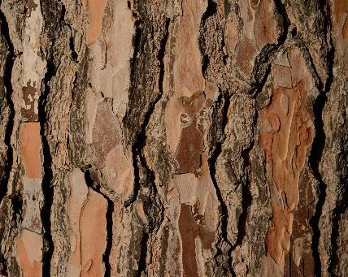
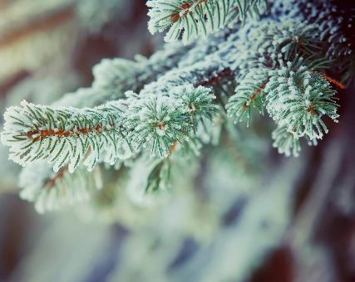
1899 –
Biz Ölüler Uyanınca
Londra’da ilk kamuya açık okumalar (Aralık 1899)
İlk temsil: Stuttgart (Ocak 1900)
Kopenhag, Oslo, Stokholm, Frankfurt, Berlin, Milan, Moskova... (1900 yılı sonuna kadar)
Londra’da ilk temsil (1903-Imperial Theatre)

Slide 5
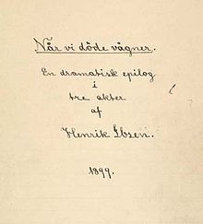
Biz Ölüler Uyanınca
Ortam: açık hava, dağlar. (Ev değil!)
3 perde (kısa bir son perde)
Karakter az ve öz, derinlik iki karakterde saklı
Dramatik öğeler sınırlı (Örn. Nora ve Yaban Ördeği)

Slide 6
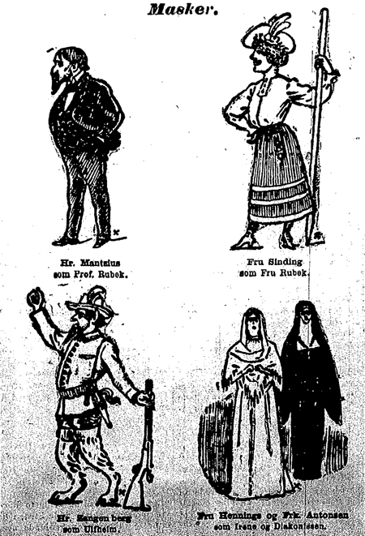
Kişiler
Prof. Arnold Rubek, heykeltıraş
Maia Rubek, Profesörün karısı
Müdür, kaplıca müdürü
Ulfheim, arazi sahibi, avcı
Irene, kadın yolcu
Rahibe
Garsonlar, ziyaretçiler ve çocuklar

Slide 7
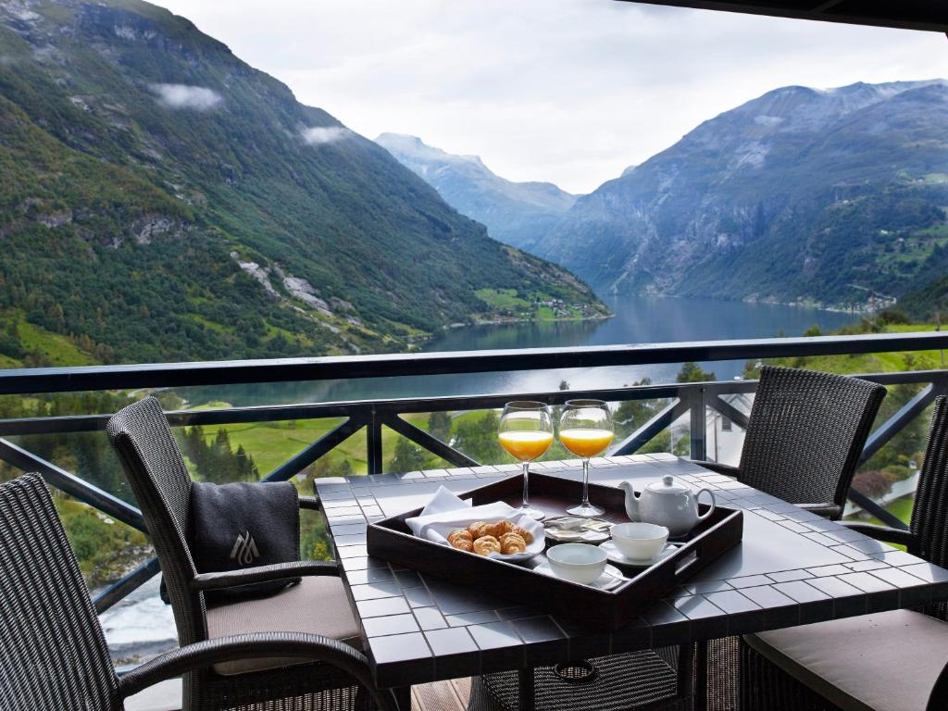
Birinci Perde
Fjorda bakan bir kaplıca oteli.
Rubek ve eşi Maia kahvaltı sonrası dinleniyordur.
Maia: «Ne kadar sessiz!»
Maia ile eşi atışır. Rubek, ünlü heykelinden bahseder. Maia, ona verdiği sözleri tutmamasını hatırlatır. («Beni yüksek bir doruğa çıkaracaktın...»)
Bu sırada zarif bir kadın yolcu ve peşinde bir rahibe görünür, odalarına doğru yürürler.
Rubek bakakalır, Maia kadını tanıyıp tanımadığı sorar.

Slide 8
Birinci Perde
Avcı Ulfheim köpekleriyle avluya gelir, Rubekler ile tanışır. Maia’nın ilgisi.
Ulfheim Rubekleri gideceği yüksek dağdaki orman avına davet eder.
Maia’nın kısa süreliğine ayrıldığı bir anda, Rubek, kadın yolcu ile karşılaşır.
Kadının, onun en önemli eserine ilham kaynağı olan eski modeli olduğunu anlamıştır ve aralarında derin bir diyalog başlar.

Slide 9
Birinci Perde
Irene, artık yaşayan bir ölü olduğundan bahseder. Rubek ve ünlü eseri için çalışırken gençliğini heba ettiğini açıklar.
Rubek, neden onu terk ettiğini anlamadığını, o gittikten sonra eski sanatsal gücünde olmadığını anlatır ve tekrar birlikte olmak ister.
Irene, Rubek’in birlikte dağa çıkma arzusunu sahiplenir ve teklifi kabul eder.
Maia, Ulfheim ile dağa çıkmak ister.
Rubek kabul eder: «özgürsün»

Slide 10
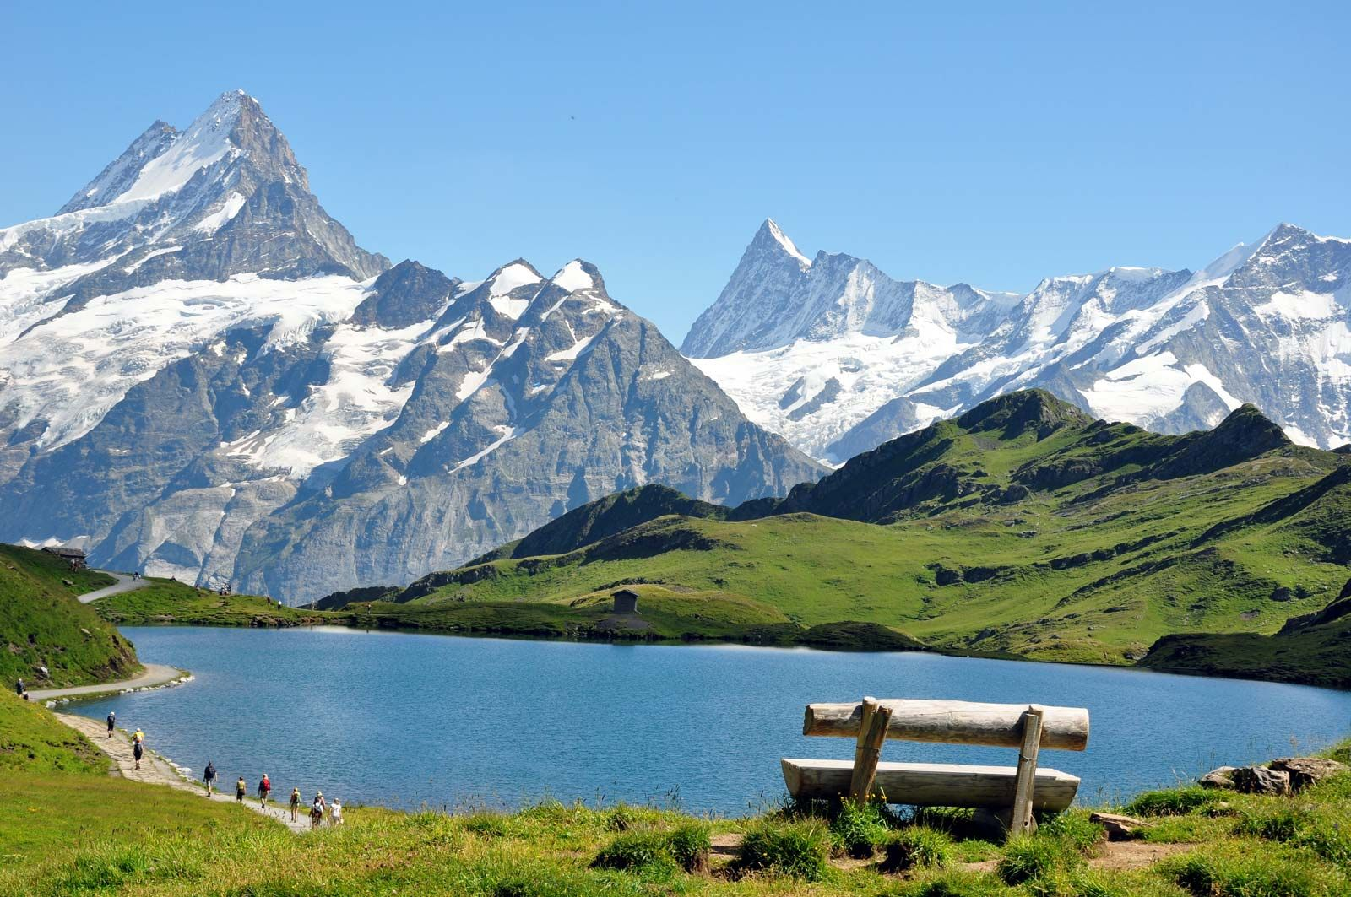
İkinci Perde
Dağda bir sağlık tesisi.
Maia ile Rubek tartışır. Rubek içindeki sıkıntılardan eşine bahseder ve ayrılmak ister.
Rubek: «istediğini yapmakta özgürsün»
Maia Rubek’in Irene’i düşündüğünü anlar ve ona gitmesini söyler.
Irene ve Rubek tesiste yanyana otururlar ve yakınlaşırlar.

Slide 11
İkinci Perde
Rubek Irene ile samimi bir konuşma yapar ve yeniden birlikte olmak istediğini söyler.
Irene bu sırada, yanında her zaman taşıdığı bıçak ile Rubek’e bir hamle yapar ancak son anda geri çekilir.
Rubek’in teklifine karşılık, Irene, bunun geri dönülemez bir yol olduğunu ancak öyleymiş gibi yaparak deneyebileceğinden bahseder.
Maia ile Rubek kesin olarak ayrılırlar; Maia, Ulfheim ile dağa çıkar.
Maia’nın «Özgürüm, tutsak değilim» şarkısı

Slide 12
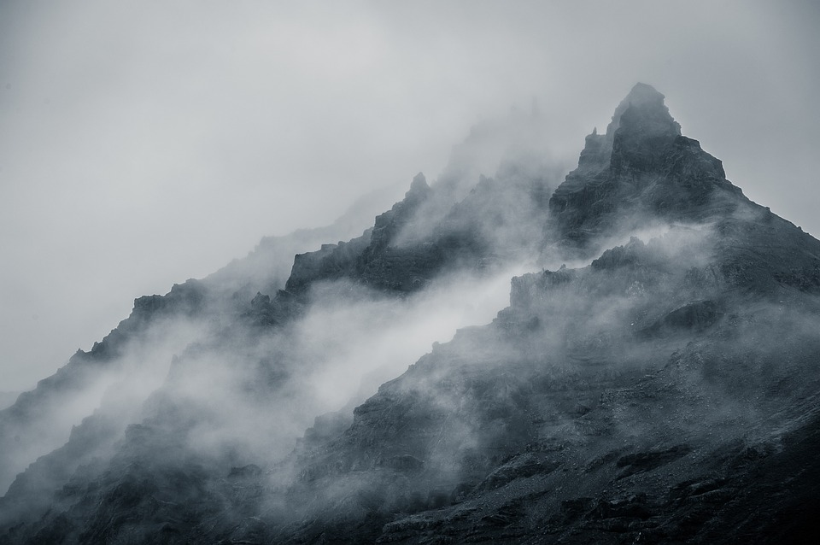
Üçüncü Perde
Dağ tepesi. Sis ve fırtına.
Maia ve Ulfheim av peşinde tepeye tırmanırlar.
Ulfheim yakınlaşmaya çalışır, Maia kabul etmez ancak konuşmaya devam ederler.
Bu sırada, Irene ve Rubek zorlu yoldan tepeye çıkarak yanlarına gelirler.
Maia dönmek ister, Ulfheim yalnızca onu alabilir, diğerlerini tembihler.

Slide 13
Üçüncü Perde
Irene, kurtarılmak istemez! Rahibenin ve «adamların» gelip onu bulacağından korkar.
Irene, Rubek’e onu neredeyse öldüreceğini ancak vazgeçtiğini, çünkü onun zaten kendisi gibi «yaşayan bir ölü» olduğunu açıklar!
Rubek, bu anda ona bir şans vermesini ister, tepeye çıkmayı teklif eder ve orada temsili bir evlilik düşler. Irene heyecanlanır, mutlu olur ve kabul eder.
Ancak bir çığ onları yakalar ve öldürür.
Pax vobiscum.

Slide 14
Piyes Analizi
Akpınar: Kadın-Erkek teması üzerinden bir okuma.
«Serbest evlilik»
Ibsen’in evlilik müessesesi üzerine denemeleri
Irene: Hırslı, şöhret heveslisi Erkek tarafından hor kullanılan Kadın figürü
Yaşlılık, yitip giden, nasıl kaybolduğu anlaşılamayan yetenek, uzun ve sebepsiz ayrılıklar
Bir barışma ancak: Too little, too late.

Slide 15
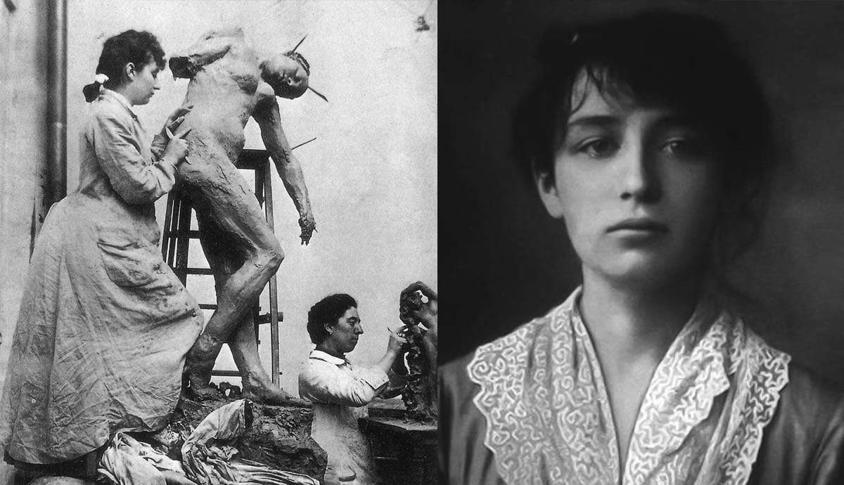
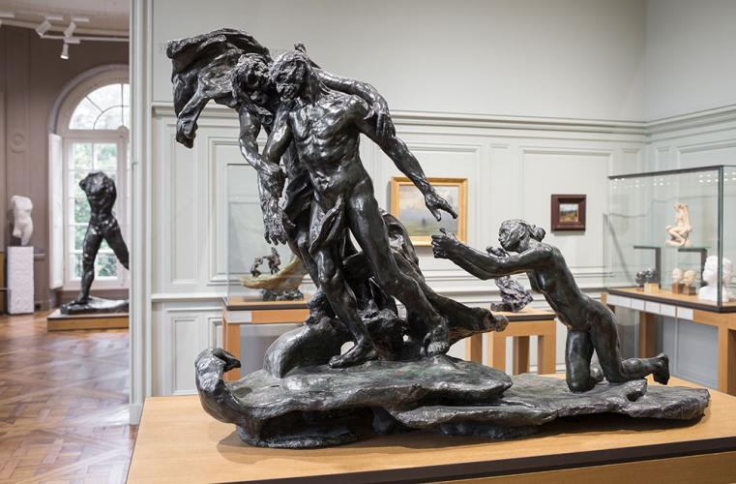
Piyes Analizi
Ibsen’in hayatından kesitler
  Viyanalı genç kız
Ölüm teması
  Irene’nin dramı üzerinden aktarılıyor.
  «Yaşarken Ölü Olmak»
«Taş» simgesi her yerde!
Rodin-Claudel bağlantısı

Slide 16
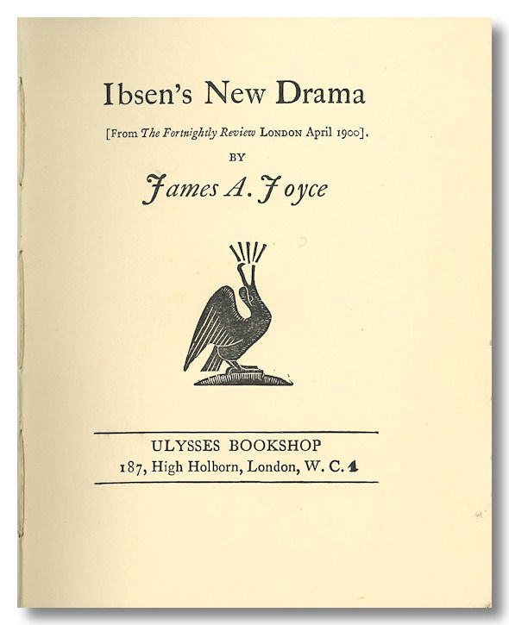
James Joyce Olayı
Yıl 1900.
James Joyce’un basılan ilk eseri!
Archer’ın teşekkürü. Yazışmalar.
Norveççe öğrenmesi ve Ibsen’e mektubu.
«Ben daha fazlasını yapacağım!»

Slide 17
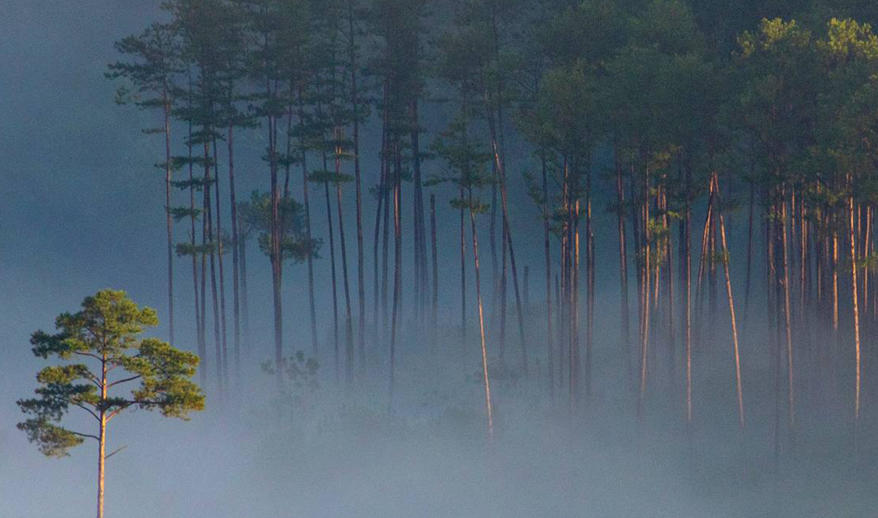
Kaynakça
Akpınar, Bahar. Ibsen'in Sıradışı Kadınları, 2015.
Templeton, Joan. Ibsen's Women, 1997.
Joyce, James. Ibsen's New Drama, The Fortnightly Review, 1900.
The Cambridge Companion to Ibsen / ed. James McFarlane, 1994.
IbsenStage. "ibsenstage.hf.uio.no"

